Slide 1
المعمل الرابع
عضيات الخلية وأنواع الخلايا

Slide 2
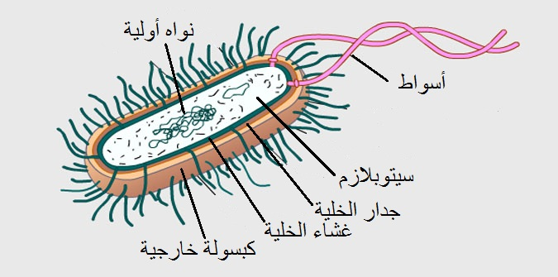
أنواع الخلايا
الخلايا ذات النواة الأولية (الخلايا أولية النواة):
تحتوي على نواه أولية غير محاطة بغشاء ولا تحتوي على نوية كما أن الكثير من العضيات مثل الميتوكوندريا والشبكة الاندوبلازمية وأجسام جولجي غير موجودة بتلك الخلايا.
مثال: البكتريا والسيانو بكتريا.

Slide 4
الخلايا ذات النواة الحقيقية (الخلايا حقيقية النواة):
توجد في كل الكائنات الحية الأخرى (الطحالب – الفطريات – النباتات – الحيوانات) وتكون النواة بها محاطة بغشاء نووي ويوجد بها نوية كما أن تلك الخلايا تحتوي على العضيات المختلفة.
تنقسم أساساً إلى نوعين هما:
أ- الخلايا النباتية.
ب- الخلايا الحيوانية.
قد تختلف هذه الخلايا في شكلها من كائن إلى آخر ومن نسيج إلى آخر ولكن تبقى عضياتها وتركيبها الدقيق موحداً.
تختلف الخلايا النباتية عن الخلايا الحيوانية في مكونات عديدة أهمها وجود جدار الخلية والبلاستيدات.

Slide 5
دراسة التركيب الدقيق للخلايا ذات النواة الحقيقية أ- الخلايا النباتية

Slide 7
دراسة التركيب الدقيق للخلايا ذات النواة الحقيقية ب- الخلايا الحيوانية

Slide 9
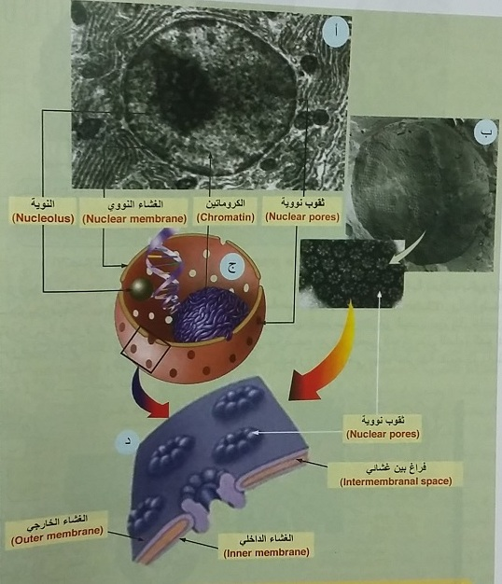
العضيات الرئيسية للخلايا حقيقية النواة ووظيفتها
النواة:
محاطة بغشاء النواة (غشاء مزدوج به ثقوب - يسمى أيضاً غلاف النواة).
تحتوي على نوية.
وظيفتها: تحتوي على المادة الوراثية التي تحدد خصائص الخلية ووظائفها.

Slide 10
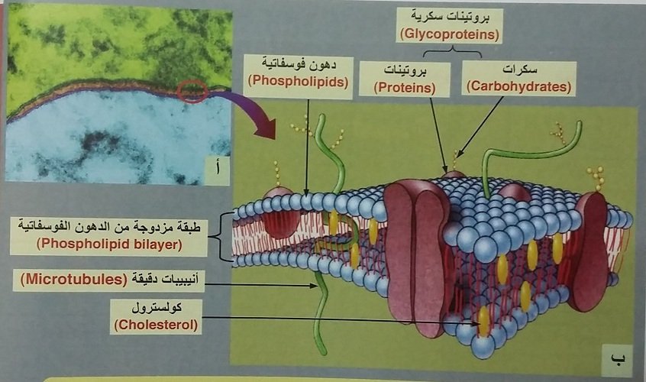
العضيات الرئيسية للخلايا حقيقية النواة ووظيفتها
غشاء الخلية:
طبقة مزدوجة من الدهون الفوسفاتية بها بروتينات وسكريات متنوعة.
وظيفته: يحدد شكل الخلية ودخول وخروج المواد من وإلى الخلية.

Slide 11
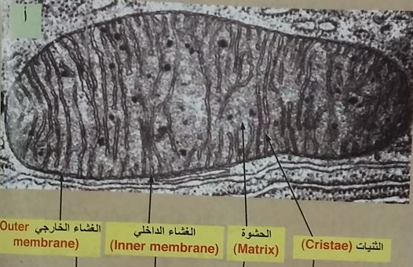
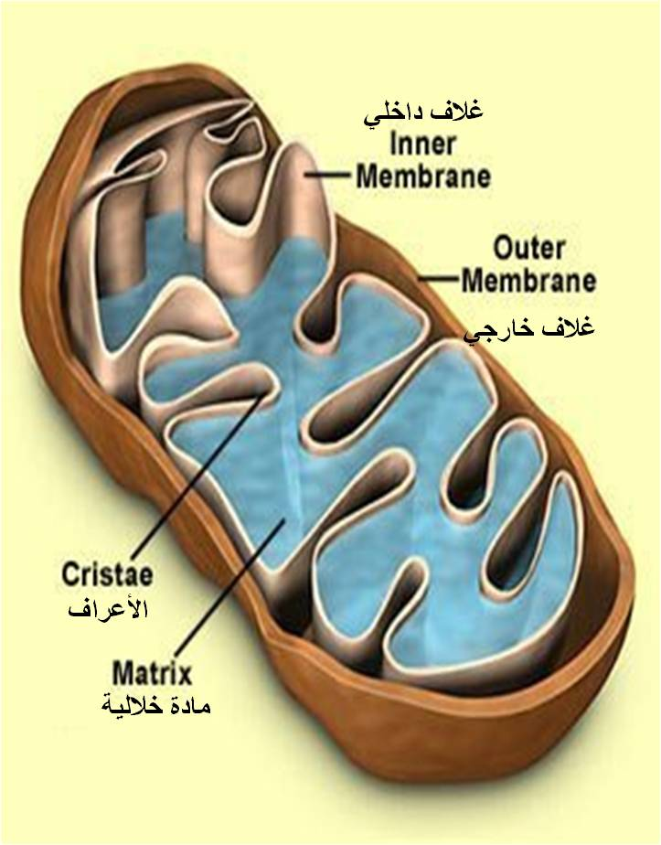
العضيات الرئيسية للخلايا حقيقية النواة ووظيفتها
الميتوكوندريا:
محاطة بغشاء مزدوج (غشاء خارجي ناعم وغشاء داخلي على هيئة ثنيات).
وظيفتها: التنفس الخلوي وانتاج الطاقة

Slide 12
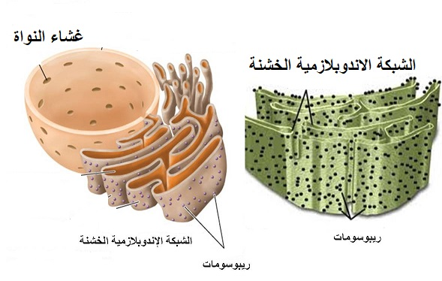
العضيات الرئيسية للخلايا حقيقية النواة ووظيفتها
الشبكة الاندوبلازمية الخشنة (المحببة):
أغشية على شكل قنوات مسطحة ويوجد على سطحها ريبوسومات لذا تسمى خشنة أو محببة.
وظيفتها: بناء البروتينات.

Slide 13
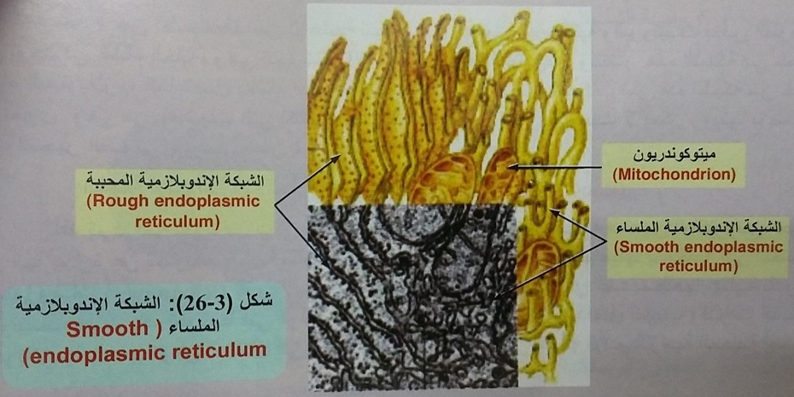
العضيات الرئيسية للخلايا حقيقية النواة ووظيفتها
الشبكة الاندوبلازمية الملساء (الناعمة):
أغشية على شكل قنوات أنبوبية ولا يوجد على سطحها ريبوسومات لذا تسمى ملساء أو ناعمة.
وظيفتها: بناء الدهون والكربوهيدرات.

Slide 14
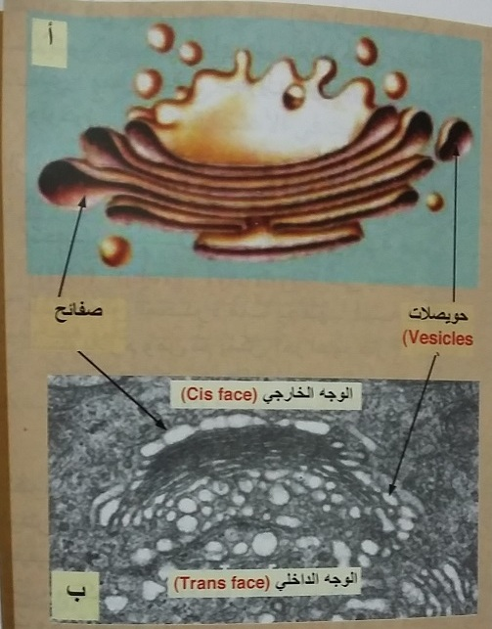
العضيات الرئيسية للخلايا حقيقية النواة ووظيفتها
أجسام جولجي:
أكياس غشائية مفلطحة ومتراصة فوق بعضها (حويصلات وصفائح).
وظيفتها: تهيئة وتغليف وتوزيع البروتينات والدهون (التي تم بنائها في الشبكة الاندوبلازمية الخشنة أو الملساء).

Slide 15
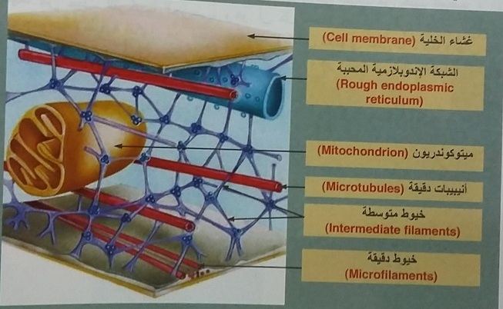
العضيات الرئيسية للخلايا حقيقية النواة ووظيفتها
الهيكل الخلوي:
أنابيب وخيوط كثيفة.
وظيفته: يحافظ على شكل الخلية ومكان عضياتها.

Slide 16
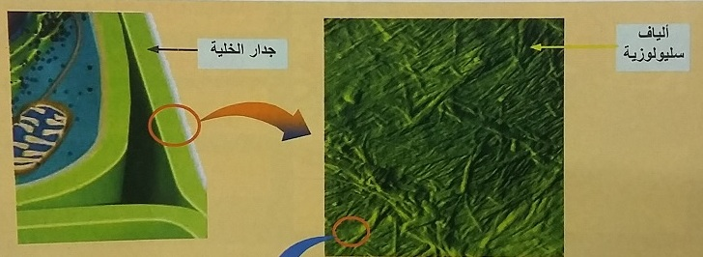
العضيات الرئيسية للخلايا النباتية ووظيفتها
جدار الخلية:
يتكون من ألياف سليولوزية.
وظيفته: دعامة وحماية الخلية النباتية.

Slide 17
العضيات الرئيسية للخلايا النباتية ووظيفتها
البلاستيدات:
عضيات مستديرة أو قرصية الشكل.
يحيط بها غشائين (غشاء مزدوج).
هناك 3 أنواع من البلاستيدات هي:
البلاستيدات الخضراء: وظيفتها القيام بالبناء الضوئي وتعطي اللون الأخضر للنباتات.
البلاستيدات الملونة: وظيفتها تعطي الألوان الأخرى المميزة للثمار والأزهار.
البلاستيدات البيضاء: وظيفتها تخزين النشا.

Slide 18
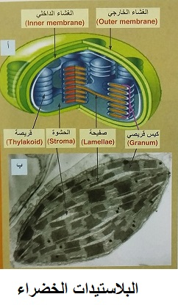
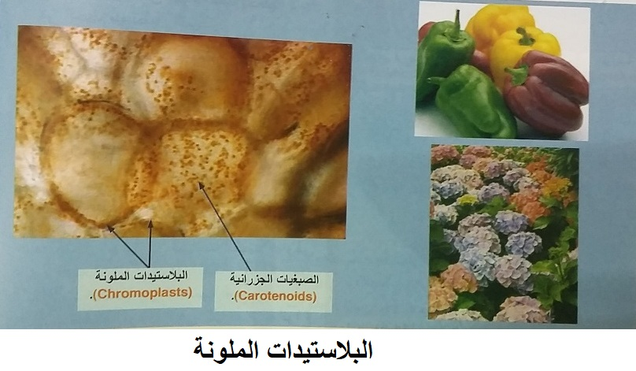
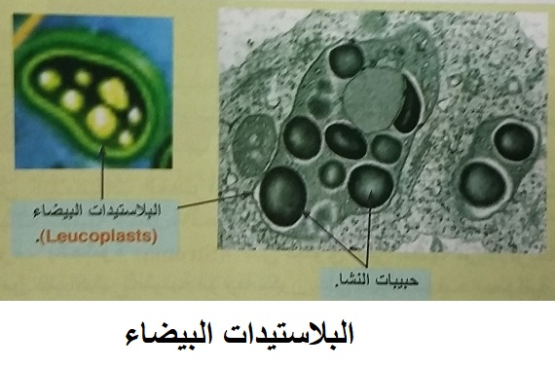

Slide 19
الجزء العملي
أكمل الجدول التالي:
الخلية الحيوانية | الخلية النباتية | الخلية أولية النواة
لا يوجد | يوجد | يوجد | جدار الخلية
............. | ............. | ............. | غشاء الخلية
............. | ............. | ............. | غشاء النواة
............. | ............. | ............. | النوية
............. | ............. | ............. | البلاستيدات
............. | ............. | ............. | الميتوكوندريا
............. | ............. | ............. | أجسام جولجي

Slide 20
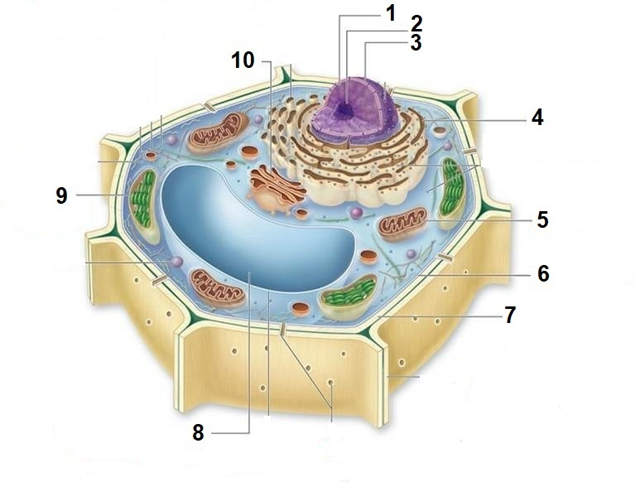
الجزء العملي
ضع عنوان لهذا الشكل ثم أكمل البيانات المشار إليها:

Slide 21
الجزء العملي
ضع عنوان لهذا الشكل ثم أكمل البيانات المشار إليها:

Slide 22
الجزء العملي
أكتب أسم عضيات الخلية التي يحيط بها غشائين (يحيط بها غشاء مزدوج).
أكتب أسم العضية المسئولة عن التنفس الخلوي وانتاج الطاقة بالخلية.
أكتب أسم العضية المسئولة عن البناء الضوئي بالخلايا النباتية.

